Slide 1
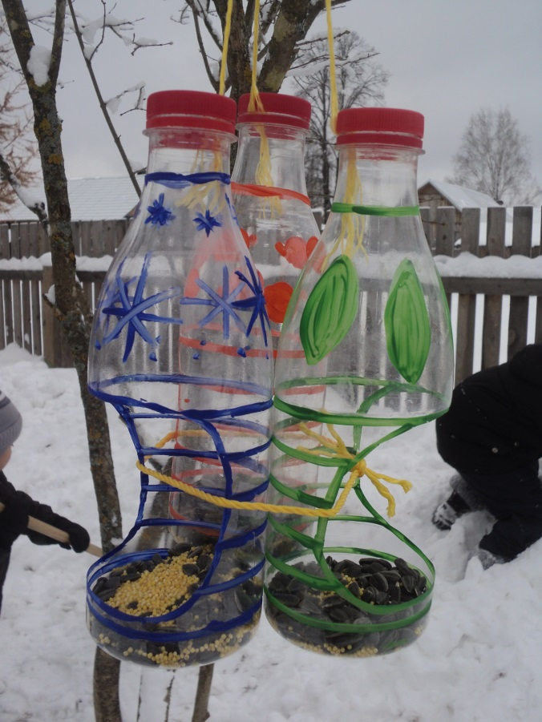
Покормите
птиц зимой
15.11.2015

Slide 2
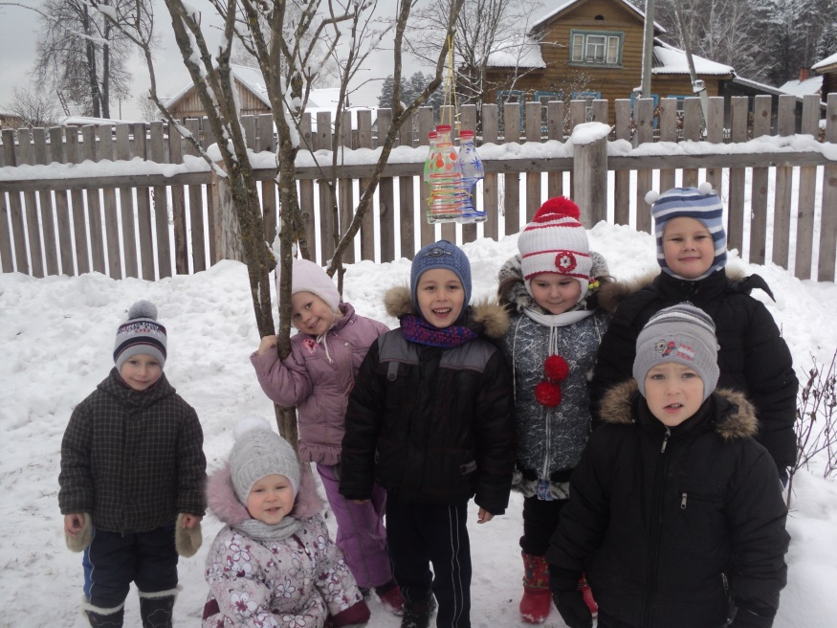
Ребята – воспитанники детского сада «Колосок»
с. Великорецкое приняли участие в конкурсе кормушек
в рамках природоохранной акции
«Покормите птиц зимой». Конкурс проводит
Нургушский заповедник

Slide 3
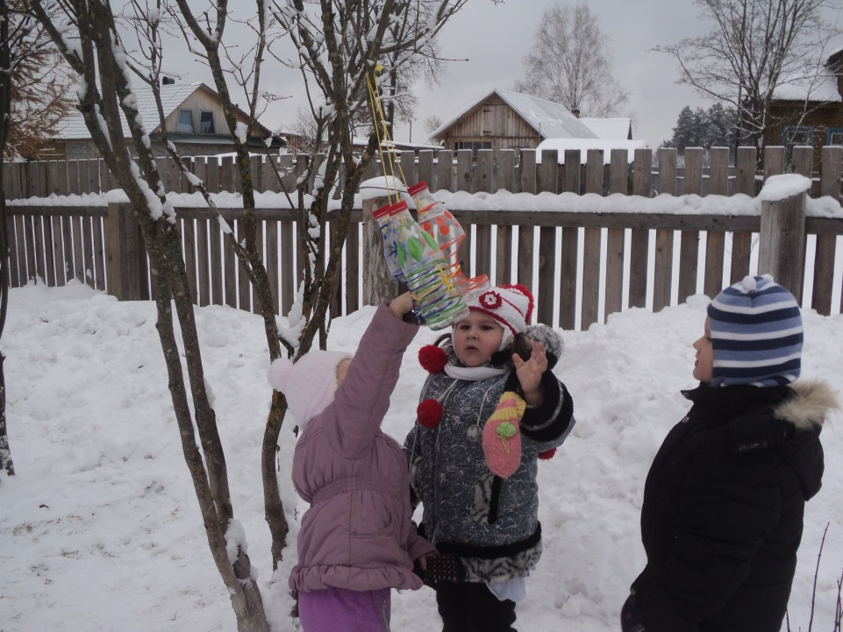
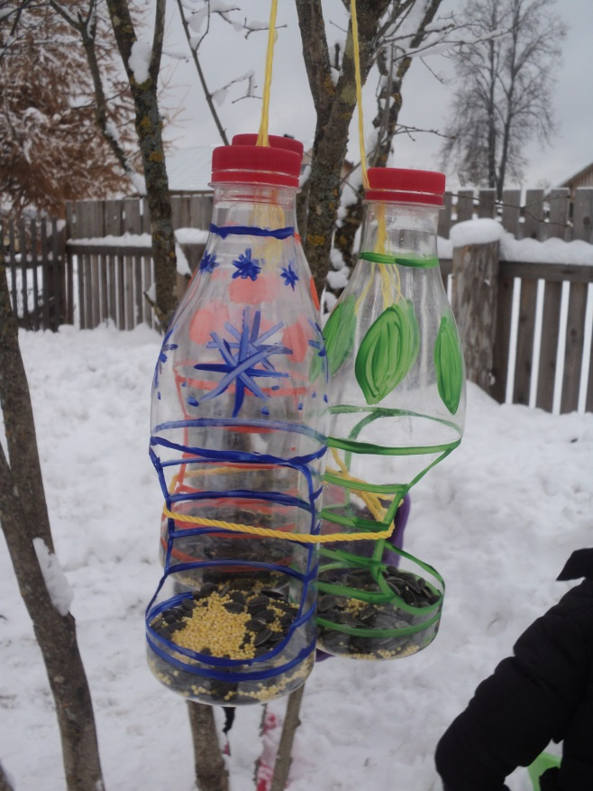
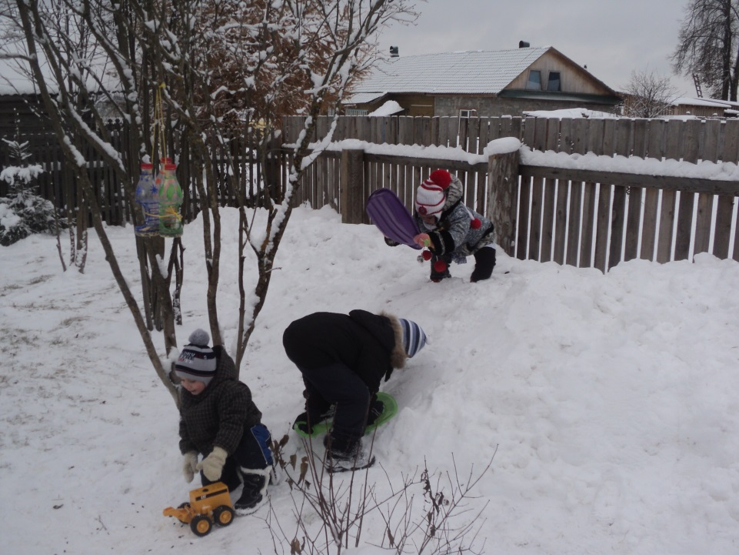

Slide 4
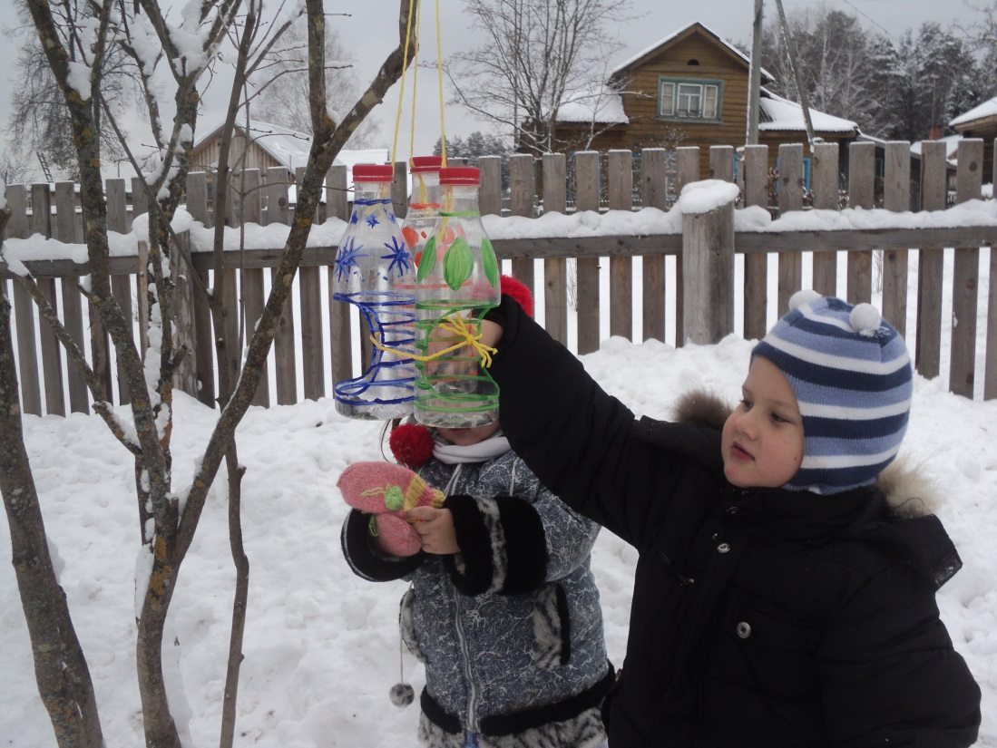

Slide 5
